Slide 1
22ο ΛΥΚΕΙΟ ΑΘΗΝΑΣ
ΒΟΥΛΗ ΤΩΝ ΕΦΗΒΩΝ - ΚΕ΄ΣΥΝΟΔΟΣ

Slide 2
Σχολικό έτος :2 019-2020
Υπεύθυνη καθηγήτρια:
Π. Στεργέλη
Συμμετέχοντες μαθητές των τάξεων: Α΄ και Β΄
Τμήματα: Α΄2 , Α΄3 και Β΄1 σε συνεργασία με το Α΄ Γερμανικών

Slide 3
Α΄ΦΑΣΗ: ΕΠΙΛΟΓΉ ΘΕΜΑΤΟΣ ΕΝΟΤΗΤΑ: ΠΕΡΙΒΑΛΛΟΝ
ΥΠΟΕΝΟΤΗΤΑ ΠΟΥ ΕΠΙΛΕΞΑΜΕ : ΠΕΡΙΒΑΛΛΟΝ και ΠΟΛΙΤΙΣΜΟΣ

Slide 4
Μερικές προτάσεις μας
Συζητήσαμε για τις εργασίες μας (κλιματική αλλαγή, σχέση ανθρώπου_ζώων, προσθήκη νέου θέματος για σπατάλη τροφίμων).
Επίσης επισημάναμε το θέμα της κακοποίησης των ζώων ώστε να προετοιμαστούν τα παιδιά για τις επικείμενες επισκέψεις τους. Δεν ασχοληθήκαμε με συλλογή καπακιών και μπαταριών, γιατί ήδη υπάρχουν στο σχολείο. Άρα τη συνεχίζουμε.
Τονίστηκε ξανά ότι το σκεπτικό μας είναι ο σεβασμός στο περιβάλλον ως ένδειξη ανθρωπισμού και ως έκφραση του πολιτισμού της καθημερινότητας.
ΤΟ ΣΚΕΠΤΙΚΟ ΜΑΣ

Slide 5
Η πρώτη επίσκεψη
Πραγματοποιήθηκε το προγραμματισμένο ραντεβού μας με την κινητή μονάδα ενημέρωσης (διώροφο λεωφορείο) του εργοστασίου
ανακύκλωσης ΤΕΧΑΝ.

Slide 6
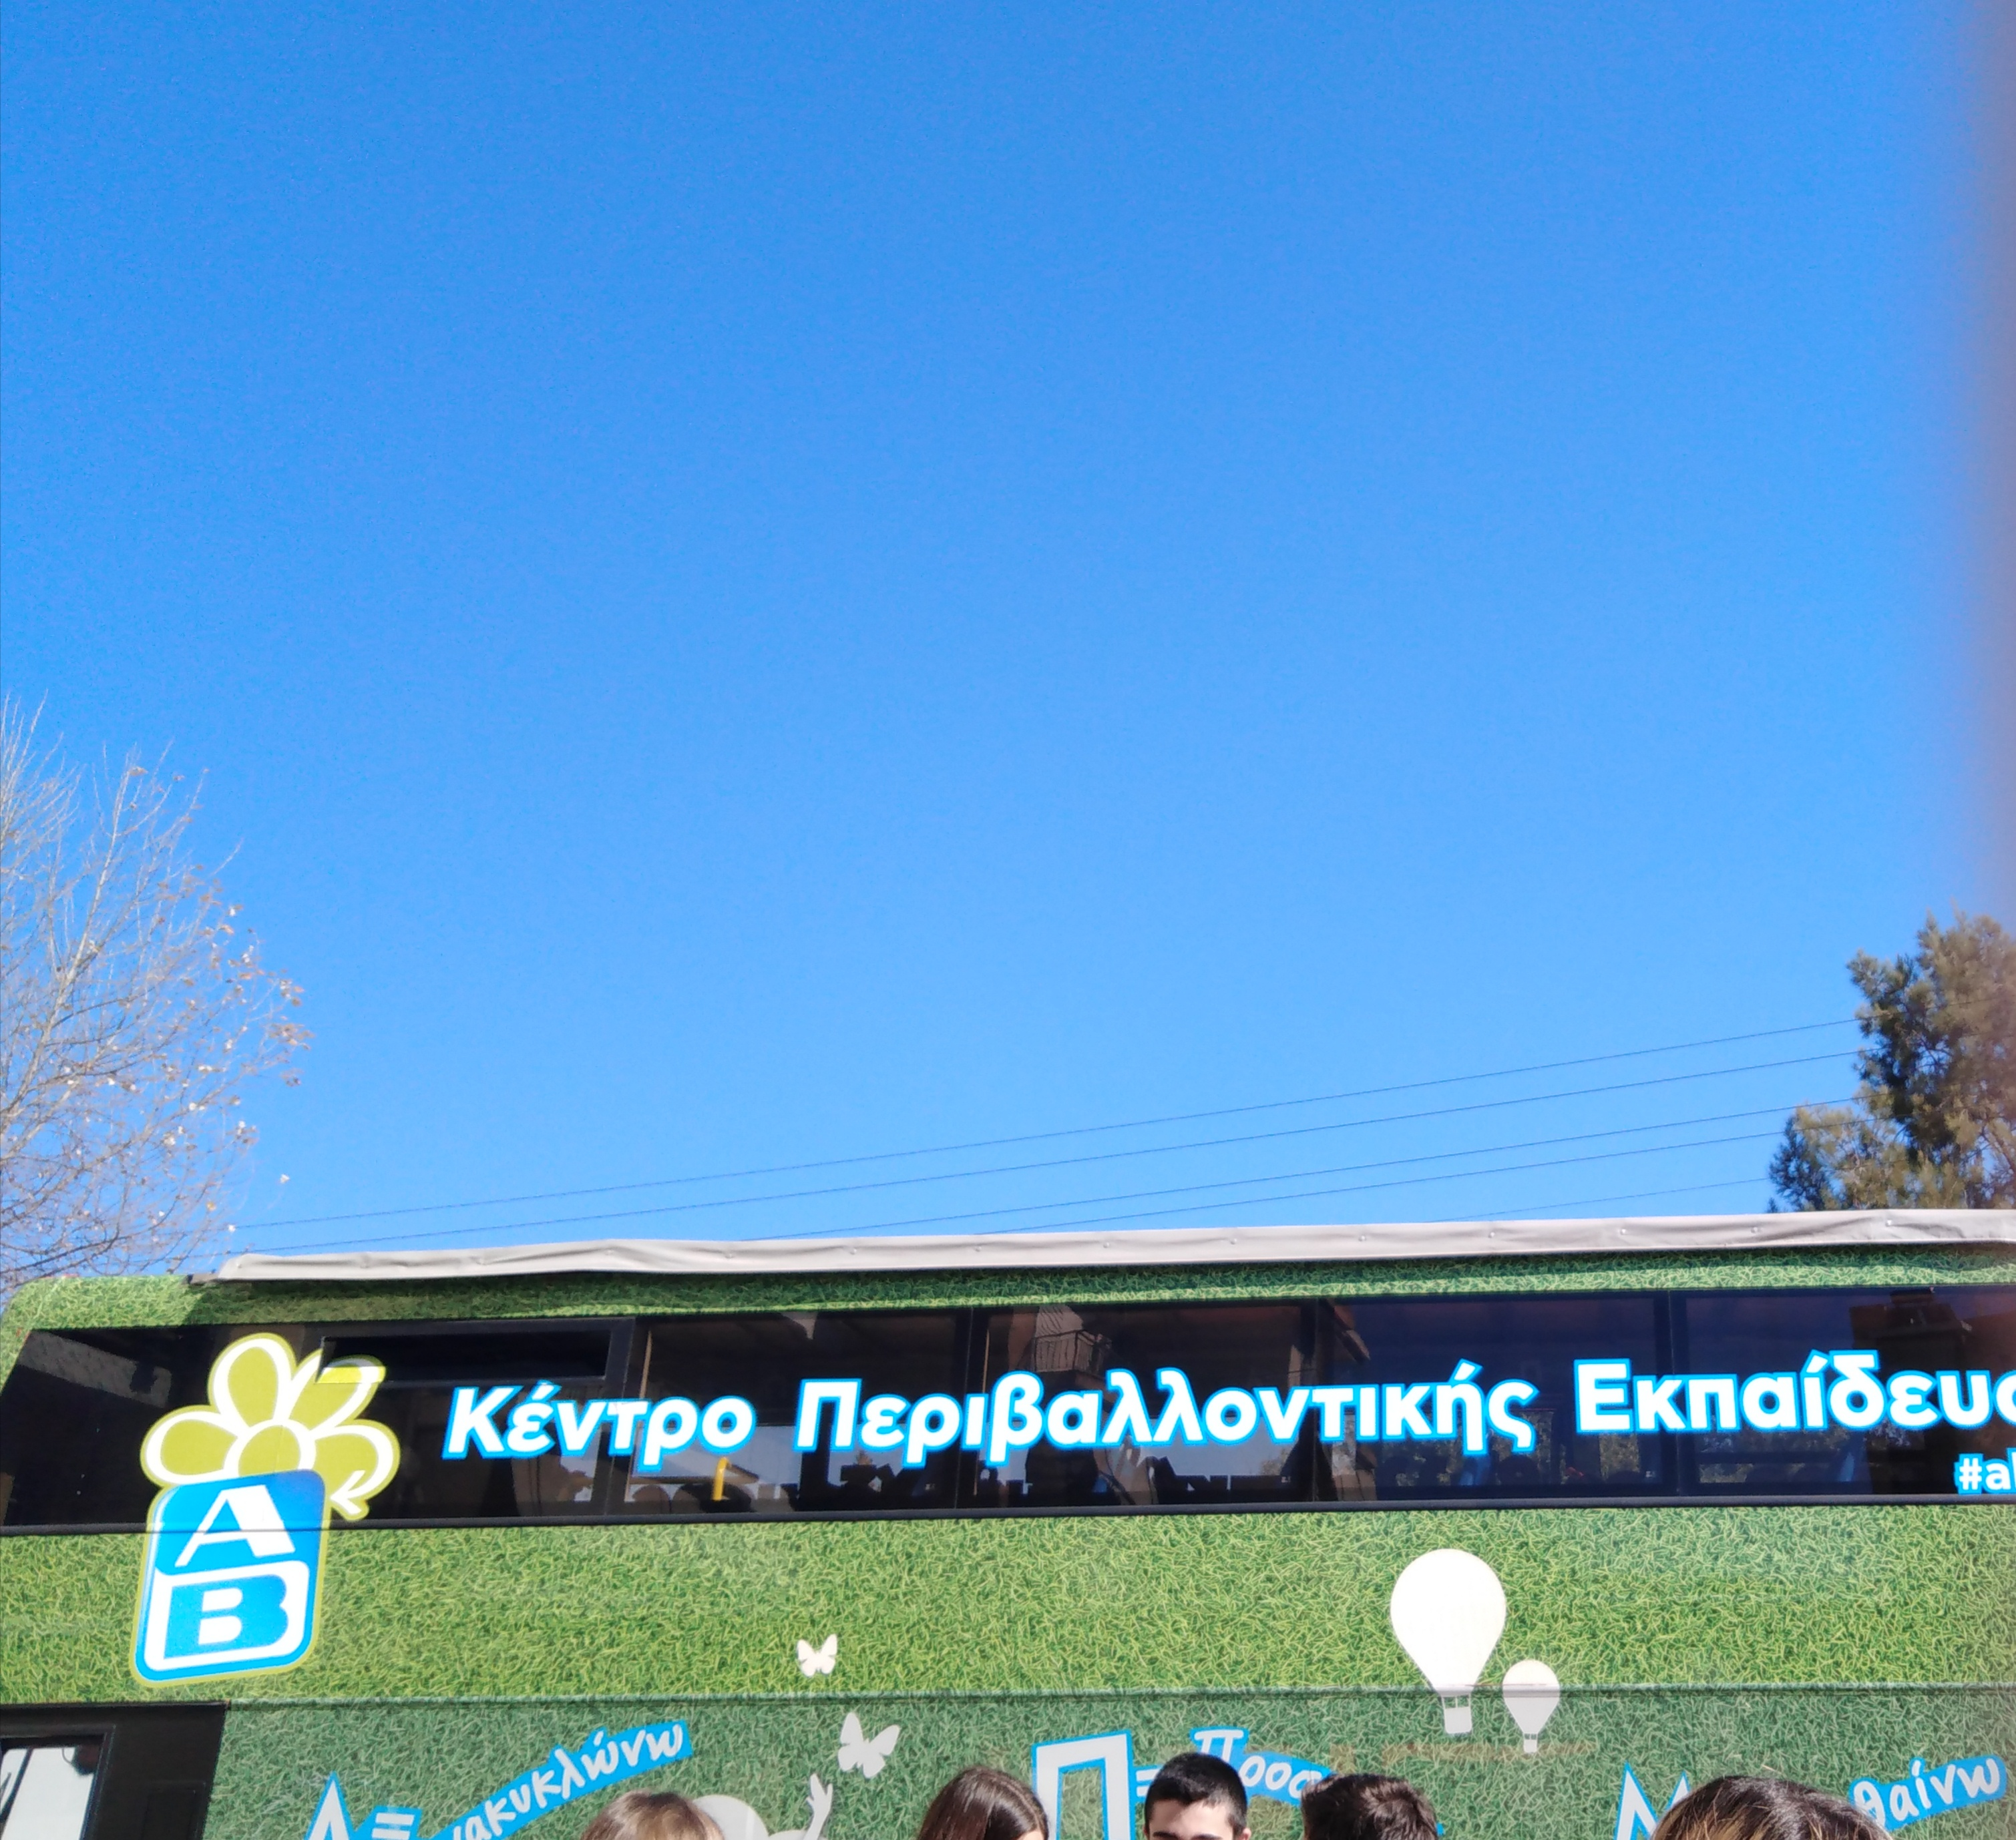
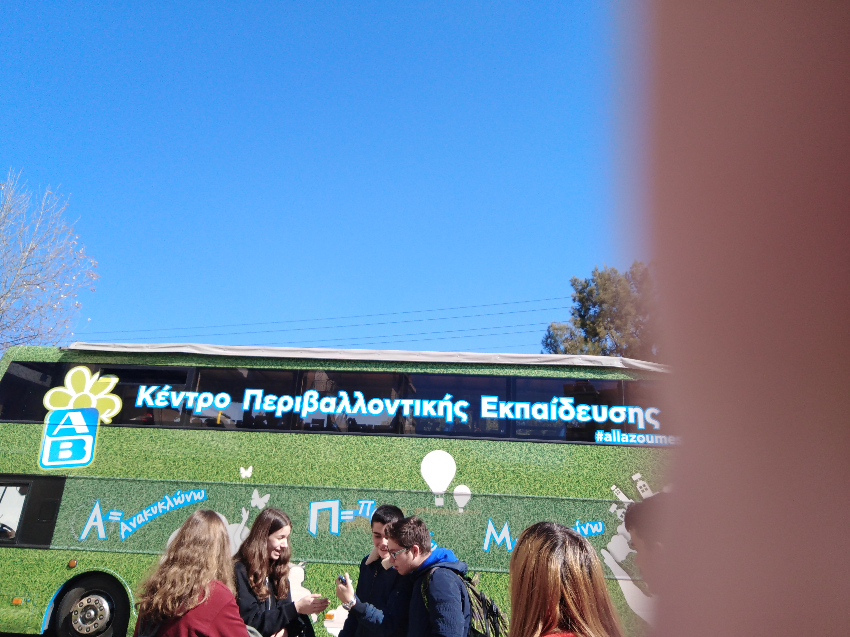
ΕΝΑ ΛΕΩΦΟΡΕΊΟ ΓΙΑ ΤΗΝ ΑΝΑΚΎΚΛΩΣΗ
ω
Η ΚΙΝΗΤΗ ΜΟΝΑΔΑ ΕΝΗΜΕΡΩΣΗΣ

Slide 7
ΟΙ ΦΑΣΕΙΣ
Παρακολούθηση Βίντεο
Συμμετοχή σε συζήτηση για το θέμα της ανταποδοτικής ανακύκλωσης
Δοκιμή σε αντίστοιχη διαδικασία προσομοίωσης.

Slide 8
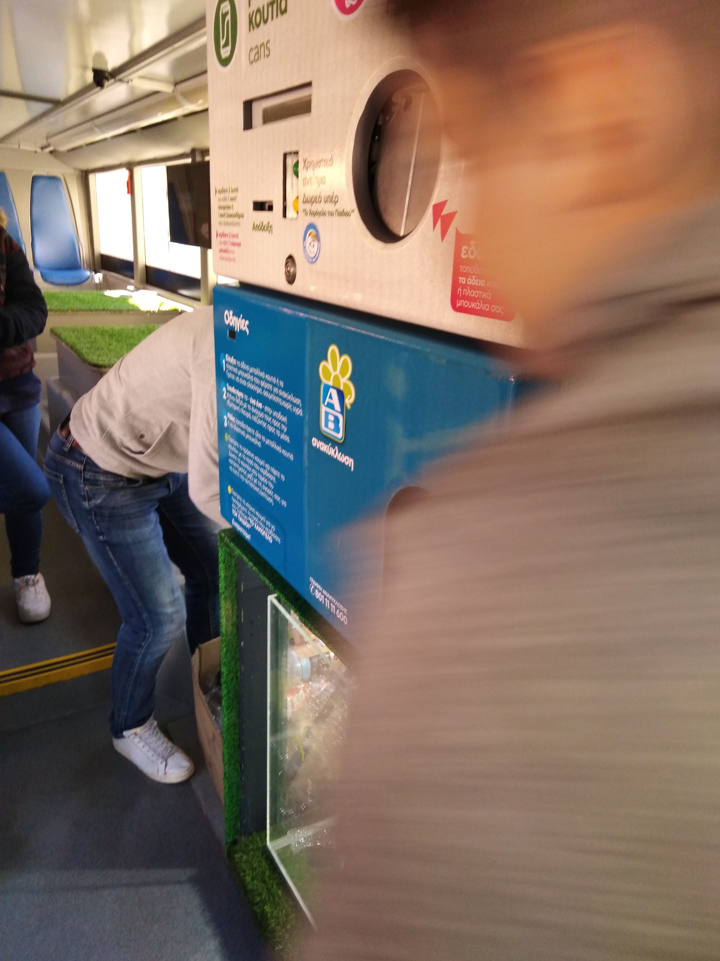
Μαθαίνουμε πώς γίνεται η ανταποδοτική ανακύκλωσηστην πράξη

Slide 9
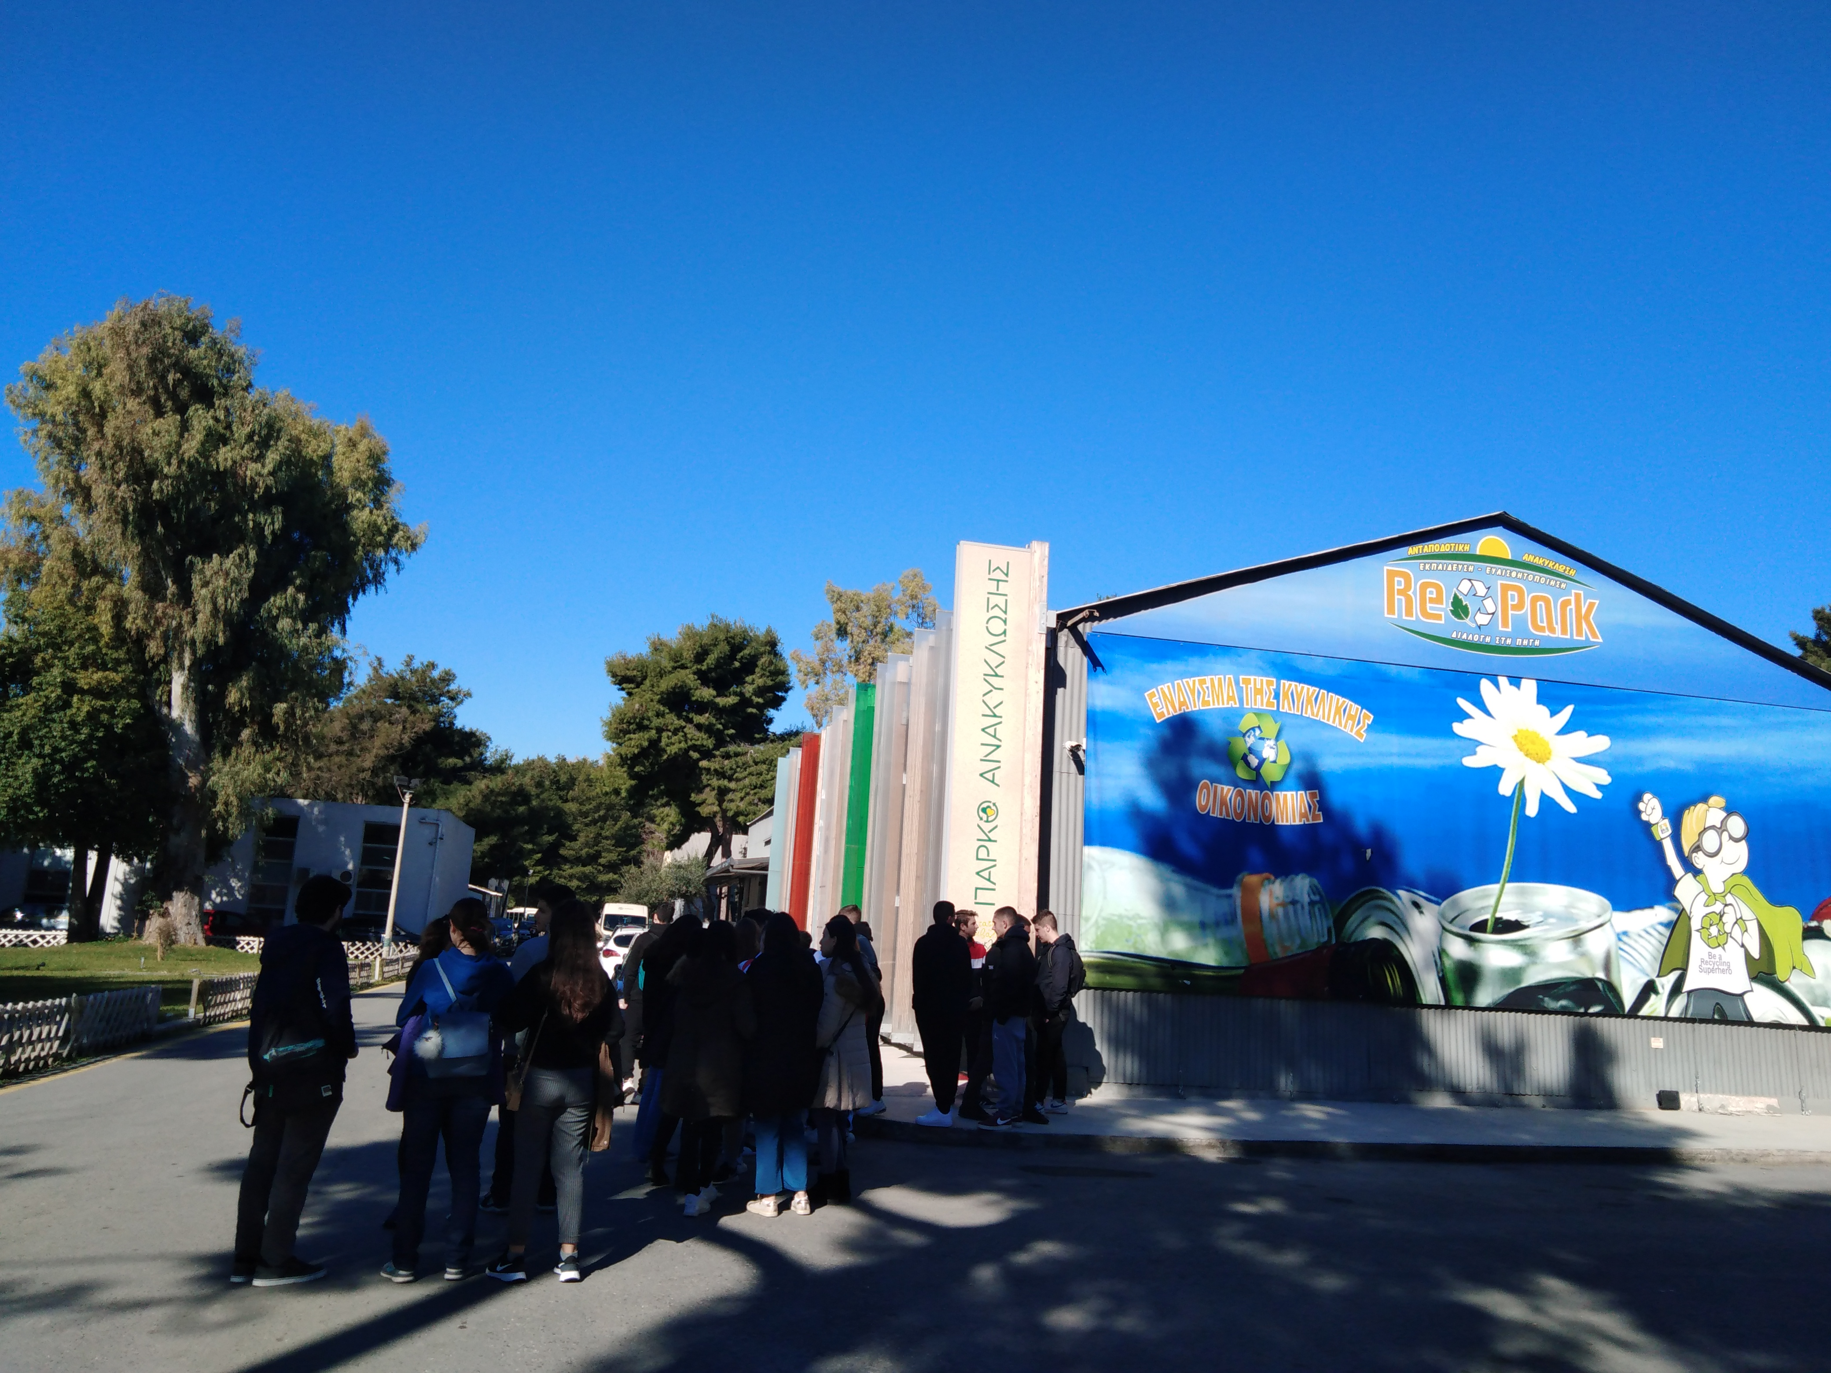
Προηγήθηκε ένα πέρασμα από το Πάρκο περιβαλλοντικής ευαισθητοποίησης ¨Α.Τρίτσης"

Slide 10
ΑΝΑΤΡΟΦΟΔΟΤΗΣΗ ΣΤΗΝ ΤΑΞΗ
Ένα νέο στοιχείο που προέκυψε ήταν οι παρατηρήσεις σχετικά με τα λάθη στη χρήση των κάδων και εκφράστηκε η άποψη να διατυπωθούν προτάσεις στον δήμο μας μέσω της νέας εφαρμογής novoville
https://play.google.com/store/apps/details?id=com.novoville&hl=El
Η βασική πρόταση έχει σχέση με τη σωστή αξιοποίηση_χρήση των νεοαποκτηθέντων καφέ κάδων. (Παρατηρήσεις για συχνά λάθη και αδιαφορία των δημοτών).

Slide 11
Κάποιοι μαθητές πρότειναν να στείλουν ιδιωτικά "τα παράπονά τους στο δήμαρχο", δηλαδή τις αναφορές τους μέσω της σχετικής εφαρμογής Πρόταση : ενημέρωση των δημοτών ,με κείμενο επάνω στους κάδους, για τη σωστή χρήση των κάδων αυτών ( ειδικά στους καφέ που τοποθετήθηκαν σε μερικά σημεία της πόλης και λειτουργούν πιλοτικά)
"ΤΑ ΠΑΡΑΠΟΝΑ ΣΤΟ ΔΗΜΑΡΧΟ"

Slide 12
Διδακτική επίσκεψη 2η:
Φιλοζωικός Σύλλογος της Νέας Φιλαδέλφειας

Slide 13
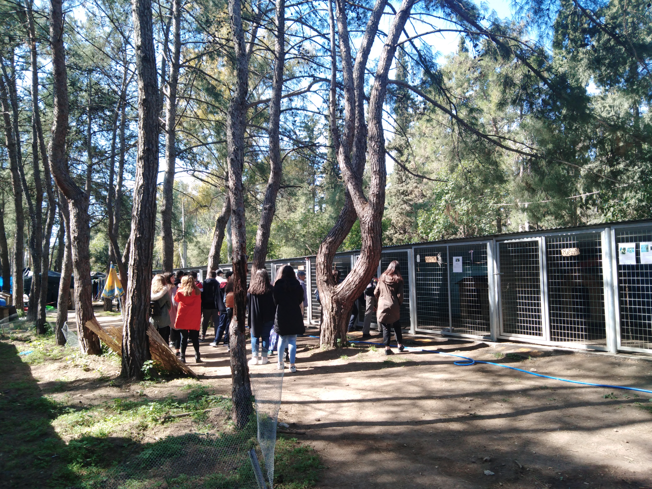
Στη Νέα Φιλαδέλφεια

Slide 14
Παρασκευή 6/3. Επίσκεψη σε συνεργασία με το δεκαπενταμελές και με το τμήμα Α΄_{3.}.
Προσφορά ζωοτροφών στον Φιλοζωικό Σύλλογο της Νέας Φιλαδέλφεια
Ενημέρωση για φιλοξενία/κηδεμονία ζώων συντροφιάς
Συζήτηση για το θέμα της κακοποίησης
Προαιρετική επαφή με τα φιλοξενούμενα ζώα

Slide 15
Αυτή ήταν και η τελευταία μας συνάντηση. Μετά ήρθε ο covid...
Ήταν η δέκατη συνάντηση

Slide 16
Δυστυχώς , η Βουλή των εφήβων ,πρώτη φορά μετά από 25 χρόνια δεν θα συνεδριάσει. Έτσι κανένα σχολείο δεν θα έχει εκπρόσωπο και δεν θα υπάρξουν για φέτος έφηβοι-βουλευτές .

